Slide 1
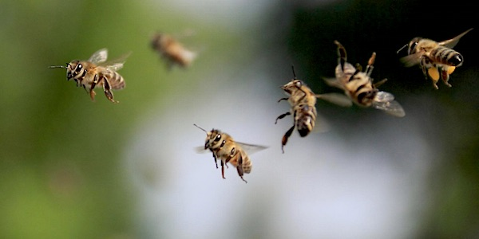
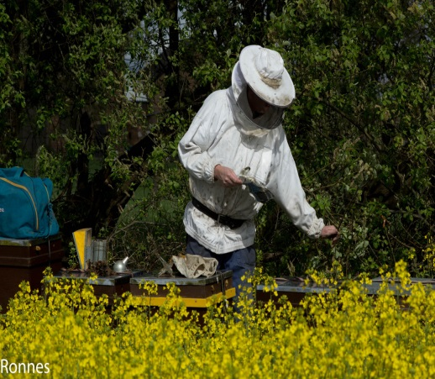
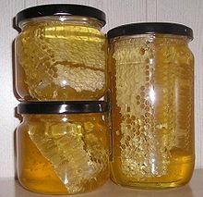
Het Vlaams Bijenteeltprogramma
Ir. Pieter Van Ommeslaeghe
15 mei 2017

Slide 2
Het Vlaams Bijenteeltprogramma
Opbouw presentatie:
Context VBP
Opzet en werking
Inhoud / budget
Andere maatregelen departement LV naast het VBP

Slide 3
Het Vlaams Bijenteeltprogramma
Context
Gemeenschappelijke ordening van de markten voor landbouwproducten (verordening (EU) 1308/2013)
Sector “producten van de bijenteelt”*, =>steun in de bijenteeltsector
3-jarige nationale programma’s komen in aanmerking voor EU- cofinanciering (50 %)
Acties moeten behoren tot de voorziene 8 maatregelen (artikel 55)
Programma moet worden goedgekeurd door de EC
Europese enveloppe over lidstaten verdeeld volgens aantal bijenkasten
VBP draagt bij tot de strategische doelstelling van de Vlaamse Overheid: “Flanders agrofood valley houdt rekening met zijn omgeving”
Vlaamse bijdrage (saldo 50%) uit Departement Landbouw en Visserij
________
* : honing/koninginnegelei/propolis/pollen/bijenwas

Slide 4
Het Vlaams Bijenteeltprogramma
Context
“Artikel 55” mogelijke maatregelen
Technische bijstand voor bijenhouders en –organisaties
Bestrijding van de vijanden van de bijenvolken en ziekten (-> i. h. b. varroase)
Rationalisatie van de transhumance
Ondersteuning labo’s voor de analyse van producten van de bijenteelt => om bijenhouders te helpen hun producten af te zetten en de waarde ervan te verhogen (uitgebreid)
Herstel van het bijenbestand
Samenwerking met instanties gespecialiseerd in toegepast onderzoek op het gebied van het houden van bijen en hun producten
Marktmonitoring (nieuw)
Verbetering van de kwaliteit van producten => om ze beter in de markt te kunnen zetten (nieuw)

Slide 5
Het Vlaams Bijenteeltprogramma
Opzet en werking
(Praktische organisatie)
Toezichtscomité
Vzw Vlaams Bijenteeltprogramma (door sector)
Projectleiding (promotor + co-promotor)
Honeybee Valley
Werkgroepen
- selectiewerk
- educatieve en experimentele bijenstanden

Slide 6
Het Vlaams Bijenteeltprogramma
Toezichtscomité (1)
Forum van overleg over het VBP tussen de Vlaamse overheid en de georganiseerde Vlaamse bijenteeltsector
Is het belangrijkste bestuursorgaan van het VBP
Samenstelling:
Departement Landbouw en Visserij
de representatieve federaties in Vlaanderen
Honeybee Valley (promotor)
VVCB (co-promotor)
Praktijkcentrum Bijen
Op project tewerkgestelde medewerkers (rapportering)

Slide 7
Het Vlaams Bijenteeltprogramma
Toezichtscomité (2)
Opdracht
vastleggen algemene doelstellingen en krachtlijnen van een nieuw 3 –jaarlijks programma
beoordelen en goedkeuren van het ontwerp bijenteeltprogramma
opvolgen en beoordelen van de uitvoering en de goede voortgang van het programma
bijsturen of herschikken van voorziene acties, eventueel bijkomende acties
Organisatie:
trimestriële bijeenkomsten (zo nodig extra zittingen)
secretariaat / rapportering

Slide 8
Het Vlaams Bijenteeltprogramma
Inhoud
Acties (zie maatregelen in groen)
2017/2019 wat is kenmerkend:
projectmatig sector-breed karakter
prioritair de bijensterfte in Vlaanderen terugdringen door:
het promoten van betere, wetenschappelijk onderbouwde imkertechnieken en -methoden
het opzetten van een selectiewerking, gebaseerd op de gedocumenteerde prestaties en de virus-status van het teeltmateriaal,
bewaking representativiteit kwaliteits-analyses
aandacht voor actieve en toegankelijke communicatie naar imkerij
geen steunstelsel met rechtstreekse financiële bijstand aan individuele producenten of lokale groepen.

Slide 9
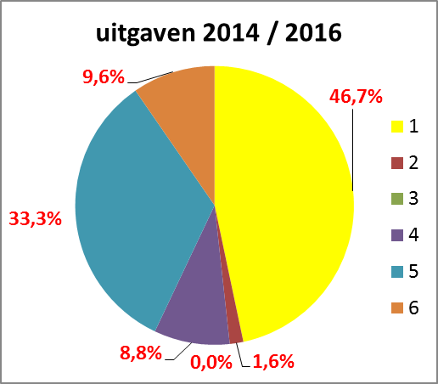
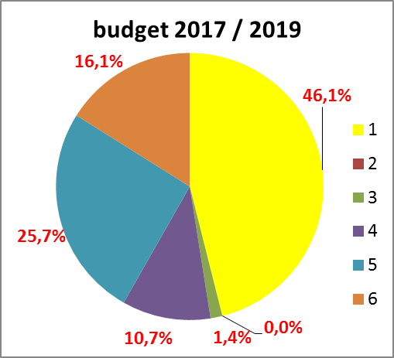
Het Vlaams Bijenteeltprogramma
Acties - Budget
“2014/2016”: 697.000 € → “2017/2019”: bijna 748.000 €
Verdeeld over 3 gelijke jaarschijven
Verdeling over de maatregelen: (-> met flexibiliteit)

Slide 10
Het Vlaams Bijenteeltprogramma
Andere acties naast het VBP
Vorming
Praktijkcentrum / demoprojecten
Aanspreekpunt voor praktijkkennis en het uitvoeren voor praktijkonderzoek in de dierlijke sector
Demonstratieprojecten, (gemeenschappelijke) studiedagen
Plattelandsbeleid
Beheerovereenkomsten
Leader-projecten
Luik vergroening van de EU-inkomenssteun
Verplicht onderdeel directe steun voor landbouwers (behoud blijvend grasland/teeltdiversificatie/ecologisch aandachtsgebied)

Slide 11
Voor geïnteresseerden:
http://lv.vlaanderen.be/nl/dier/paarden-ezels-insecten-honden/bijen

Slide 12
Meer informatie:
Pieter Van Ommeslaeghe
Departement Landbouw en Visserij
02 552 79 50
pieter.vanommeslaeghe@lv.vlaanderen.be
Honeybee Valley
nieuws over de uitvoering van het Vlaams Bijenteeltprogramma
actuele informatie voor de imkerij
http://www.honeybeevalley.eu

